Slide 1
Statut Nutritionnel
Etat physiologique d’un individu définie par la relation entre l’apport et les besoins en nutriments et par la capacité de l’organisme à digérer, à absorber et à utiliser ces nutriments.
Les macronutriments sont les protéines, les lipides et les glucides. Ils forment les ingrédients essentiels de l’alimentation et sont sources des apports énergétiques.
Les micronutriments, au contraire, ne procurent pratiquement aucune énergie mais sont des cofacteurs essentiels pour le métabolisme. Les micronutriments sont essentiellement les vitamines (A, B, C,D,E et K) les minéraux (tels que: calcium, phosphore) et les oligoéléments (fer, zinc, sélénium, cuivre)

Slide 2
Quelques définitions utiles
Etat nutritionnel ou bilan nutrtionnel : identifier des problèmes nutritionnels d’une population d’une façon claire et mesurable L’évaluation de l’état nutritionnel vous permet de déterminer si une personne est bien nourrie ou sous-alimentée.
La Malnutrition est un terme général souvent utilisé: L’O.MS : déséquilibre cellulaire entre la source de nutriment et d’énergie et les exigences du corps permettant d’assurer la croissance, l’entretien et les fonctions spécifiques.
à la place de dénutrition
mais il s’applique également à la surnutrition.
Les gens souffrent de malnutrition si leur régime ne comprend pas suffisamment de calories et de protéines pour que le corps se développe ou reste en bonne santé s’ils ne sont pas capables de mettre à profit la nourriture qu’ils consomment à cause d’une maladie (dénutrition).
Ils souffrent également de malnutrition s’ils consomment trop de calories (surnutrition).
La dénutrition est un état pathologique résultant d'apports nutritionnels insuffisants en regard des dépenses énergétiques de l'organisme.
Lorsque les apports sont inadaptés en plus d'être insuffisants, on parle de malnutrition

Slide 3
Etat nutritionnel
Elément important de l’état de santé d’un individu ou d’une population
Son étude est complexe du fait de sa nature biologique et de nombreux facteurs y sont associés: épidémiologique, économique, sociaux voire psychologiques
Sa mesure est complexe due à une diversité biologique cad entre l’hérogénéité entre personnes et entre population.

Slide 4
Causes d’une malnutrition
Malnutrition peut résulter de :
Apport alimentaire inssufisant
Malabsorption (Diarhées , inflammation intestinale) des aliments ingérés
une perte de poids
Omission des nutrients essentiels (ω3)
Autres causes pouvant entrainer une malnutrition suite à une modification du métabolisme de base:
Maladies chroniques ( à long terme)
Maladies malignes ( Cancer)
Douleur ( rhumatisme, ….)
Opération chirurgicale
Médication ou prise de médicaments à long terme
Perte d’appétit ( conditions psychologique comme la depression, nausées/vomissements )

Slide 5
Définition de l’ obésité
L’obésité se définit comme un excès de la masse grasse entraînant des conséquences sur la qualité de vie, l’état psychologique et social. La prise de poids est liée à des facteurs externes (modes de vie, environnement) et/ou internes (psychologiques ou biologiques en particulier génétiques et neurohormonaux).
L’obésité est le résultat d’une balance énergétique positive. Lorsque les apports alimentaires sont supérieurs à la dépense énergétique, l’excès calorique s’accumule sous forme de graisses dans les tissus adipeux et aboutit à l’obésité.

Slide 6
Epidémiologie
Le pourcentage de personnes obèses s’est accru au cours des 30 dernières années. Selon l’OMS, la prévalence de l’obésité a pris des proportions épidémiques à l’échelle mondiale. L’augmentation du poids moyen s’observe dans toutes les tranches d’âge et dans tous les groupes socio-économiques.
Autrefois considérés comme des problèmes propres aux pays à haut revenu, le surpoids et l’obésité augmentent de façon spectaculaire dans les pays à faible ou moyen revenu, surtout en milieu urbain. Plus de 30 millions d’enfants présentant un surpoids habitent dans des pays en développement et 10 millions dans des pays développés. D’après les estimations mondiales de l’OMS pour 2008 : plus de 1,4 milliard de personnes âgées de 20 ans et plus avaient un surpoids et environ 40 millions d’enfants de moins de cinq ans présentaient un surpoids en 2011 (OMS, 2013).

Slide 7
Les outils de dépistage et de diagnostic de la dénutrition
Les outils anthropométriques (le poids et la taille, l’indice de masse corporelle (IMC), les plis cutanés et la circonférence des membres, périmètre cranien pour les foetus et les nourissons).
Les outils biochimiques et biologiques (l’albumine, la préalbumine, la protéine vectrice du rétinol, la transferrine, la créatininurie des 24 heures, l’index créatininurie/taille, le taux de lymphocytes, la 3 méthylhistidine urinaire et l’IGF, le Fer, l’iode…..).
Les index nutritionnels (le Prognostic Inflammatory and Nutritional Index (PINI), l’index de Mullen ou Prognostic Nutritional Index (PNI), l’index de Buzby ou Nutritional Risk Index(NRI), et le Mini Nutritional Assessment (MNA). (outils de dépistage et de suivie de la dénutrition).
Impédancemétrie :
méthode en plein développement, très répandue
simple, rapide, indolore et de faible coût
permet de déterminer l'eau totale et l'eau extra-cellulaire
calculer la masse maigre et la masse grasse

Slide 8
L’impédancemétrie bioélectrique est une mesure de la résistance au passage du courant électrique. Elle mesure avec une bonne sensibilité et spécificité l’eau totale et
extracellulaire, et permet d’en déduire la Masse maigre et la Masse grasse. C’est le seul examen de Composition corporelle qui soit reproductible, facile d’accès, peu onéreux, sans danger, rapide et réalisable au lit du malade.

Slide 9
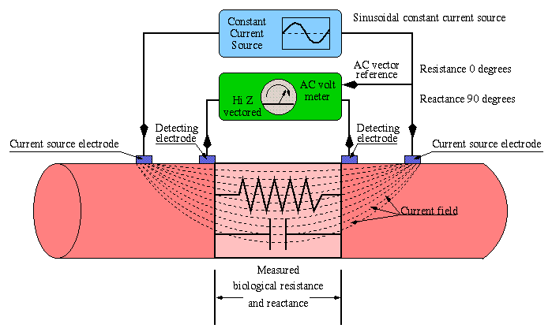
Montage d’une mesure de bioimpédance
Le courant passe de manière prédominante dans les compartiments à conductivité élevée.
L’eau et les électrolytes seront de bons conducteurs, alors que les membranes cellulaires, la graisse et la peau seront plus isolantes. L’impédance sera relevée par deux autres électrodes, dites réceptrices ou détectrices. Elle correspond à l’opposition des tissus au passage d’un courant. Ainsi, un individu ayant plus de graisse sera plus résistant qu’un autre ayant plus de muscles, tissus contenant plus d’eau.

Slide 10
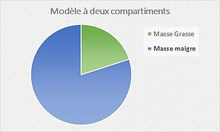
La masse maigre, par opposition à la masse grasse, est l'un des deux compartiments corporels du corps.
La masse maigre représente un compartiment complexe. C'est le compartiment le plus important physiologiquement. Il représente 70 à 90 % du poids corporel, et est composé des os, muscles, organes, de la peau et des liquides du corps humain. Le métabolisme de base de l'être humain dépend essentiellement de la masse maigre.
La masse grasse désigne une concentration importante de cellules graisseuses qui résulte d'une répartition désordonnée dans le corps humain. Cette répartition fluctue généralement en fonction du sexe et de l'âge. Ainsi, le taux de graisse chez un homme entre 17 et 29 ans, en bonne santé, est de 15% tandis que ce taux est de 25% chez la femme.

Slide 11
Mesure de la composition corporelle par impédancemétrie

